Slide 1
RANSOMWARE
El Secuestro Digital de la Información
Introduccion a la Ciberseguridad
ITM - 2026
INTEGRANTES DEL EQUIPO
▸ Cristian Cortes
▸ Veronica Lopez
▸ Daniel Aguirre

Slide 2
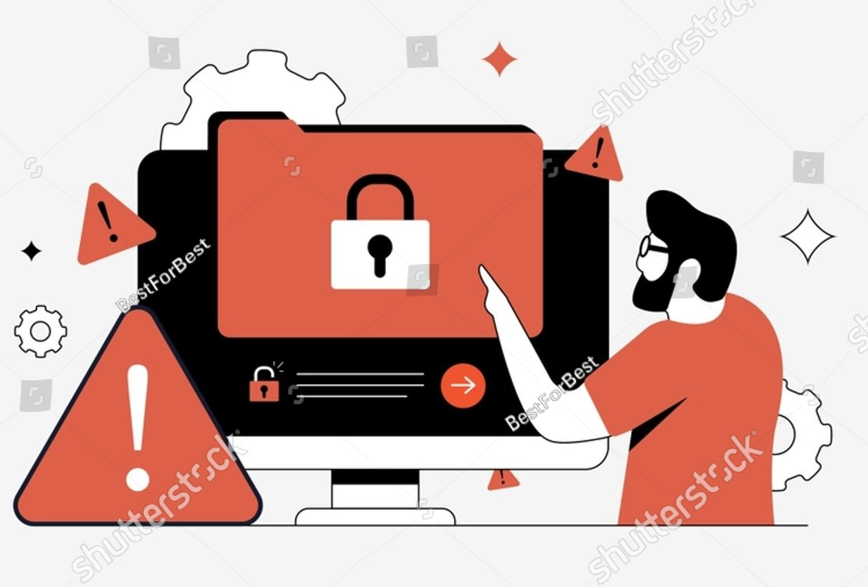
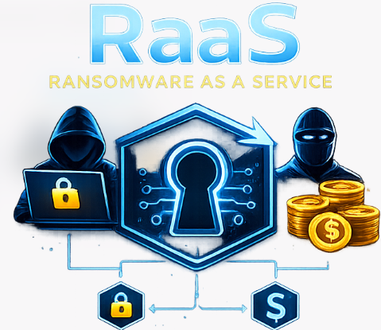
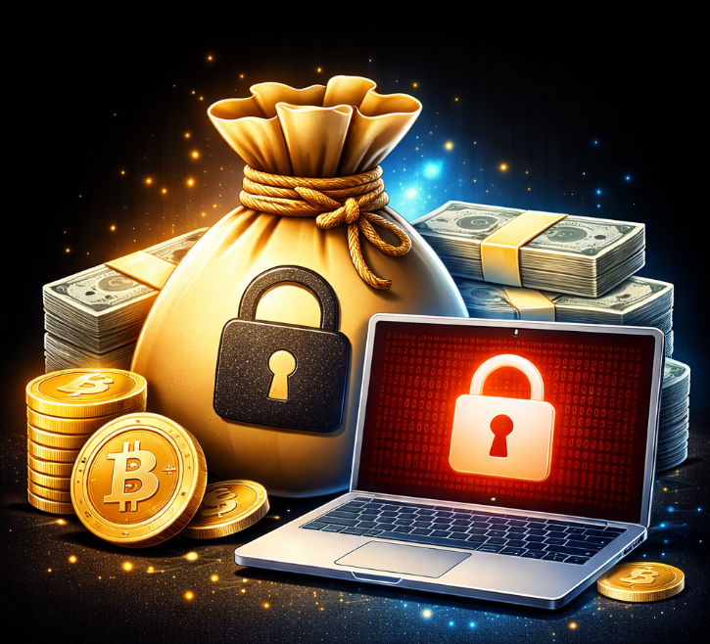
¿QUÉ ES RANSOMWER?
Es un malware que cifra los archivos importantes de la víctima a cambio de un pago (rescate) para restaurar el acceso. Si se realiza el pago, las víctimas reciben una clave de descifrado. Si no se realiza el pago, el atacante publica los datos en la dark web o bloquea el acceso al archivo cifrado permanentemente.
Nota: El ransomware ya no solo secuestra información, ahora es un modelo de negocio criminal organizado (RaaS). Donde el ransomware se ofrece como un servicio listo para usar, igual que un SaaS pero ilegal.
¿Qué hace?
¿Cómo gana dinero el atacante?
Cifra archivos (AES / RSA)
Bloquea sistemas
Exfiltra información sensible
Amenaza con filtrarla (extorsión)
Pago en criptomonedas (BTC / Monero)
Doble o triple extorsión:
Cifrado
Filtración
Ataques adicionales (DDoS)

Slide 3
🎯 OBJETIVO
Objetivo General
Comprender la amenaza del Ransomware desde su evolución histórica hasta el panorama actual 2024–2025: mecanismos de ataque, impacto estadístico verificado en Colombia y el mundo, grupos más activos del momento, y las estrategias modernas de prevención y respuesta ante incidentes.
📖
Conocer
⚙️
Entender
El origen y la evolución del ransomware: de AIDS Trojan (1989) al modelo RaaS con grupos como Qilin y Akira (2025).
El funcionamiento técnico: fases del ataque, cifrado AES/RSA, doble y triple extorsión, comunicación C&C.
📊
Analizar
🛡️
Aplicar
Estadísticas actualizadas 2024–2025: 8,159 víctimas globales, $75M mayor rescate, 35,000 intentos en Colombia.
Contramedidas actualizadas: Zero Trust, MFA resistente a phishing, EDR/XDR y marcos NIST/ISO 27001.

Slide 4
📜 ANTECEDENTES Y ORIGEN
1989
AIDS Trojan — El Primer Ransomware
Joseph Popp distribuye 20,000 disquetes en conferencia de OMS. Cifra nombres de archivos; exige $189. Primer caso documentado de extorsión digital.
2005–12
Era del Cifrado Real (GPCoder → Reveton)
GPCoder (2005) introduce cifrado RSA. Reveton (2012) implementa 'Ransomware de policía': finge ser autoridad y exige multas. Primera monetización masiva.
2013–16
CryptoLocker — La Revolución Moderna
RSA-2048 con clave en C&C. +500,000 víctimas. Introduce Bitcoin para pagos anónimos. Gameover Zeus lo propaga. Primer ransomware moderno verdaderamente exitoso.
2017
WannaCry & NotPetya — Arma Geopolítica
WannaCry: 230,000 equipos en 150 países en 4 horas (EternalBlue/NSA). NHS paralizado. NotPetya: $10B en daños, atribuido a Rusia. Ransomware como arma de Estado.
2020–25
RaaS & Qilin/Akira — Era Actual
RaaS democratiza ataques. LockBit cae (Op. Cronos, 2024). Qilin: 1,001 víctimas en 2025, #1 global. Akira: $244M extorsionados. Change Healthcare: 193M afectados.

Slide 5
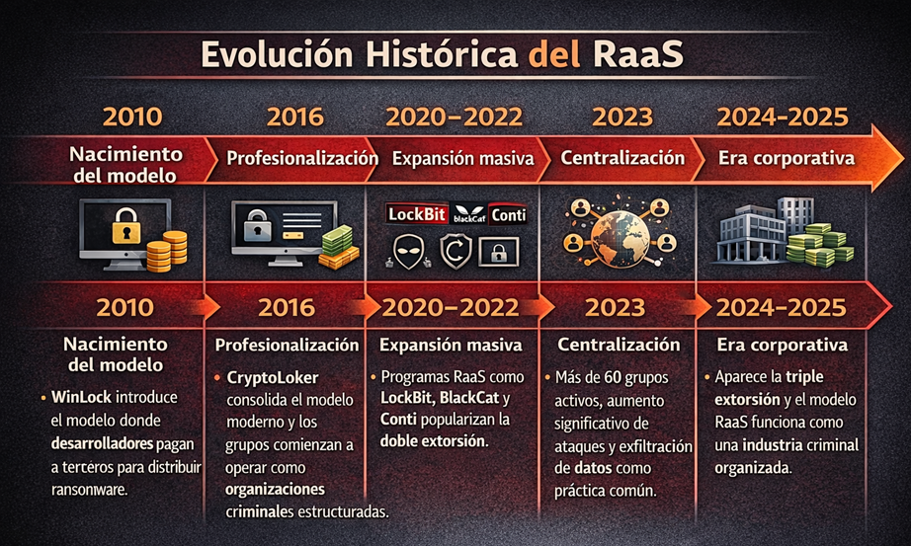

Slide 6
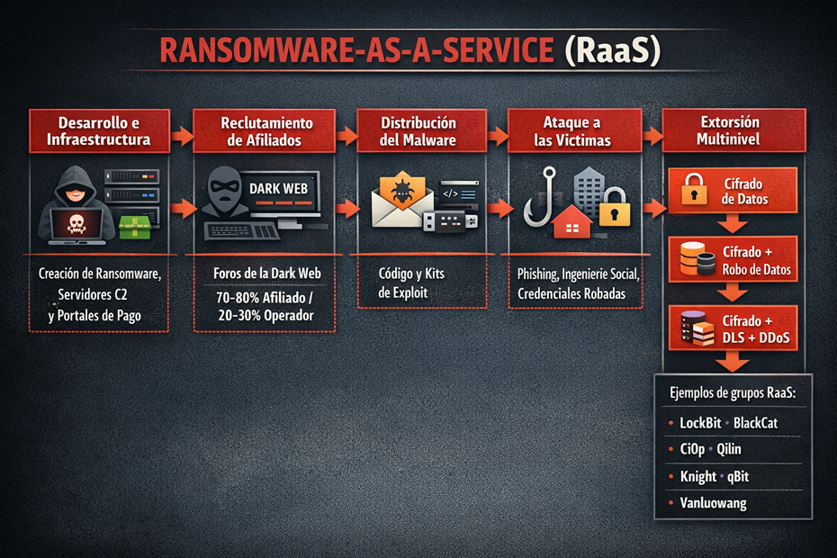
RANSOMWARE-AS-A-SERVICE (RaaS)
Es un modelo de negocio criminal donde desarrolladores (operadores) crean y distribuyen malware ransomware, mientras que terceros (afiliados) ejecutan los ataques a cambio de comisiones.

Slide 7
⚙️ CÓMO FUNCIONA — CADENA DE ATAQUE 2025
1
📧 Acceso Inicial
2
🔍 Reconocimiento
Lateral
3
📤 Exfiltración
(Doble extorsión)
Vuln. explotadas (32%), credenciales comprometidas (23%), phishing (18%).
Tiempo medio: 9 días hasta ejecución. (Sophos 2025)
Mapeo de red, identificación de backups y DC. Uso de LOLBins (AnyDesk, PsExec).
Semanas de persistencia silenciosa.
ANTES de cifrar, roban datos. En 2025, solo 50% de ataques cifran archivos.
El robo de datos es el vector primario de presión.
4
🔐 Cifrado
5
💰 Extorsión /
Nota de Rescate
6
⚠️ Presión Triple
AES-256 para archivos + RSA-2048 para proteger la clave. Shadow Copies eliminadas vía PowerShell. Extensión .locked o propia del grupo.
Rescate mediano 2024: $115,000. Mayor pago histórico: $75M (Dark Angels, Fortune 50, 2024).
Plazo 72h via Tor. Pago en Monero/BTC.
Triple extorsión: cifrado + filtración pública (leak site) + DDoS al sitio web víctima.
85 grupos activos en Q3 2025. (Check Point)

Slide 8
🎯 VECTORES DE ATAQUE — Datos Sophos 2025
Fuente: Sophos State of Ransomware 2025
TOP SECTORES ATACADOS
2025 (Ransomware.live)
🔓
Vulnerabilidades Explotadas
32%
Principal vector 2025 (↑ desde años anteriores). CVEs en VPNs Cisco, SonicWall, firewalls Fortinet.
Manufactura
930
🔑
Credenciales Comprometidas
23%
Tecnología
893
Abajo desde 29% en 2024. Brute-force RDP, compra en dark web. Favorece acceso silencioso.
Salud
529
📧
Correo Malicioso / Phishing
18%
Sube desde 11% en 2024. Spear-phishing con IA generativa, macros Office, archivos .URL maliciosos.
Gobierno
412
🤝
Cadena de Suministro
15%
Finanzas
380
Ingram Micro (SafePay 2025): 3.5 TB robados. Change Healthcare (2024): 193M afectados vía proveedor.
Otros (descarga, USB, Insider)
Educación
290
📦
12%
Descargas drive-by, dispositivos USB, amenazas internas. Menor frecuencia pero alto impacto potencial.
víctimas listadas

Slide 9
📊 ESTADÍSTICAS GLOBALES Y COLOMBIA — 2024/2025
8,159
$75M
23%
50%
Víctimas globales
en 2025
Mayor rescate
histórico 2024
Pagaron rescate en 2025
Ataques con
cifrado en 2025
+34% vs 2024 (Picus/NTT)
Dark Angels → Fortune 50
COLOMBIA — Panorama 2024/2025
🌍 CASOS CLAVE 2024–2025
• +35,000 intentos de ransomware (ago 2024–jun 2025) — Top 5 LATAM
• América Latina: 2 ataques por minute, +1.1M intentos totales región (Kaspersky 2025)
• COLCERT 2025: alertas Medusa, Phobos, Ymir, Akira y Helldown en Colombia
• Ataque IFX Networks (2023): datos de entidades del Estado secuestrados
• Colpensiones (2025): 53 millones de intentos de intrusión reportados
• Sectores más afectados: financiero, salud y servicios públicos (LockBit 3.0 / BlackCat)
• MinTIC: Estrategia Nacional Seguridad Digital 2025–2027 + SOC Nacional
• Change Healthcare (ALPHV, 2024): 193M afectados · $22M rescate · peor brecha EEUU
• PowerSchool (2025): 62M estudiantes y 9.5M maestros expuestos en Norteamérica
• Yale New Haven Health (2025): datos de 5.6M pacientes comprometidos
• Ingram Micro (SafePay, 2025): 3.5 TB robados · plataformas Microsoft/Dell offline
• Synnovis-NHS UK (Qilin, 2024): muerte de paciente vinculada al ataque ransomware
• LockBit 5.0 lanzado (sep 2025) tras Op. Cronos — el grupo regresa operativo

Slide 10
🛡️ PREVENCIÓN — Medidas Proactivas contra el Ransomware
🔐
Autenticación Robusta
🔒
Principio de Mínimo Privilegio
Implementar MFA resistente a phishing (FIDO2/Passkeys) en todos los accesos remotos y privilegiados. Las credenciales comprometidas son la vía de entrada más frecuente.
Cada usuario y proceso accede solo a lo estrictamente necesario. Limita el radio de impacto ante una intrusión y frena el movimiento lateral entre sistemas.
🔄
Gestión de Parches < 48h
💾
Copias de Respaldo Verificadas
Inventario actualizado y parcheo prioritario en menos de 48 horas. Los sistemas sin actualizar son el vector de entrada más explotado por los atacantes.
Regla 3-2-1-1-0: 3 copias, 2 medios distintos, 1 offsite, 1 air-gapped, 0 errores verificados. Sin backups limpios no hay recuperación posible.
🌐
Segmentación y Zero Trust
📚
Cultura y Formación Continua
Dividir la red en zonas aisladas dificulta la propagación. Zero Trust exige verificación continua: ningún usuario o sistema es confiable por defecto.
Simulacros de phishing y capacitación periódica para todo el personal. El error humano sigue siendo el factor más explotado: un clic equivocado lo inicia todo.
✅ PREVENIR ES MÁS ECONÓMICO: Un control proactivo bien implementado reduce la probabilidad de incidente en más del 70% y evita costos de recuperación hasta 10 veces mayores.

Slide 11
🚨 CONTENCIÓN — Control del Incidente en Curso
⚡
Aislamiento Inmediato
🔍
Análisis del Alcance Real
Desconectar los sistemas comprometidos de la red en minutos. Cada segundo de propagación multiplica los sistemas afectados y el daño operacional.
Usar EDR/XDR para identificar qué sistemas fueron comprometidos, qué datos resultaron afectados y cuál fue el vector de entrada inicial.
🚨
Activación del Equipo de Respuesta
🔎
Preservación de Evidencia
Escalar de inmediato al equipo de respuesta (CSIRT/COLCERT). Roles y responsabilidades deben estar definidos antes del incidente, no durante él.
Volcado forense de memoria y logs antes de restaurar cualquier sistema. Sin evidencia no hay análisis de causa raíz ni posibilidad real de mejora.
♻️
Restauración desde Backup Limpio
📋
Lecciones Aprendidas
Usar únicamente copias verificadas y anteriores al compromiso. Nunca restaurar sin análisis previo: podría reintroducir el malware en la red.
Documentar el incidente completo e integrar los hallazgos al plan de gestión de riesgos. Cerrar el ciclo aquí es lo que evita que el mismo ataque se repita.
⚡ SECUENCIA: Detectar → Aislar (minutos) → Analizar alcance → Notificar COLCERT/CSIRT → Preservar evidencia → Restaurar limpio → Análisis forense → NO PAGAR

Slide 12
🦠 GRUPOS MÁS ACTIVOS — Ranking 2025 (Actualizado)
#1
Qilin
2022–hoy
#2
Akira
2023–hoy
#3
Cl0p
2019–hoy
1,001 víctimas 2025
$244M extorsionados
Explotación masiva 0-day
El grupo más prolífico de 2025. Absorbió afiliados de RansomHub (cerró abr 2025). Ataque a NHS UK vinculado a muerte. Doble extorsión con presión legal.
Objetivo: salud y transporte. Explota VPNs Cisco (CVE-2023-20269). Usa AnyDesk y LOLBins. Vínculos con el extinto grupo Conti. 740 víctimas en 2025.
Especialista en vulnerabilidades de día cero en software de transferencia de archivos (MOVEit 2023, Cleo 2024). Campañas episódicas de alto impacto global.
#4
DragonForce
2023–hoy
#5
Play
2022–hoy
#6
LockBit 5.0
2019–hoy
Heredero de RansomHub
Operaciones sostenidas
Regresa sep 2025
Absorbió infraestructura de RansomHub. Partnerships con Scattered Spider. Ofrece 'auditoría de datos robados' a afiliados para maximizar extorsión.
369 víctimas en 2024, modelo silencioso sin teatralidad. CISA: ~900 entidades impactadas a mayo 2025. Doble extorsión, acceso via RDP comprometido.
Desmantelado en Op. Cronos (feb 2024). Líder 'LockBitSupp' nunca capturado. Relanzó LockBit 5.0 en septiembre 2025. Historia: $91M en pagos 2024.

Slide 13
✅ CONCLUSIONES
01
Ecosistema criminal en constante reconfiguración
La caída de LockBit (2024) no detuvo el ransomware: Qilin emergió con 1,001 víctimas en 2025. El RaaS es resiliente, se fragmenta pero no colapsa ante operaciones policiales.
02
El cifrado ya no es el objetivo principal
Solo el 50% de ataques 2025 cifran datos (mínimo histórico). La exfiltración + extorsión pública es el nuevo estándar. Las organizaciones deben proteger la confidencialidad, no solo la disponibilidad.
03
Colombia es un objetivo real y creciente
35,000 intentos de ransomware en el último año, top 5 en LATAM. Alertas de COLCERT sobre Medusa, Akira y Ymir activos en el país. El caso IFX (2023) demostró el impacto en infraestructura estatal.
04
Las defensas están mejorando, pero no suficiente
Solo el 23% pagó rescate en Q3 2025 vs 85% en 2019 — señal positiva. Sin embargo, los ataques subieron +34% anual. La inversión en EDR, ZTA y backups es urgente e imprescindible.
05
La IA amplifica el riesgo a ambos lados
Atacantes: phishing ultrapersuasivo, automatización de campañas, deepfakes (WEF: 47% de organizaciones lo señalan como preocupación #1). Defensores: detección comportamental, SOC automatizados.
06
La prevención reduce el riesgo de forma medible
Implementar controles proactivos —MFA, parches, backups verificados y segmentación de red— reduce en más del 70% la probabilidad de un incidente de ransomware y disminuye el costo de recuperación hasta 10 veces frente a organizaciones que no los aplican.
07
La contención define la magnitud del daño
Un plan de respuesta estructurado —con roles definidos, aislamiento inmediato y cadena forense— es la diferencia entre un incidente controlado y una crisis operacional. Sin contención, la propagación multiplica los sistemas afectados en minutos.

Slide 14
📚 FUENTES Y BIBLIOGRAFÍA
ARTÍCULOS ACADÉMICOS
[1] Oz, H., Aris, A., Levi, A., & Uluagac, A. S. (2022). A Survey on Ransomware: Evolution, Taxonomy, and Defense Solutions. ACM Computing Surveys, 54(11s), 1–37. https://doi.org/10.1145/3514229
[2] Connolly, L. Y., & Wall, D. S. (2019). The rise of crypto-ransomware in a changing cybercrime landscape. Computers & Security, 87, 101568. https://doi.org/10.1016/j.cose.2019.101568
[3] Dargahi, T. et al. (2019). A Cyber-Kill-Chain based taxonomy of crypto-ransomware features. Journal of Computer Virology and Hacking Techniques, 15(4), 277–305. https://doi.org/10.1007/s11416-019-00338-7
INFORMES Y FUENTES INSTITUCIONALES 2024–2025
[4] Sophos. (2025). The State of Ransomware 2025. Sophos Whitepaper. https://www.sophos.com/en-us/content/state-of-ransomware
[5] CTIIC / DNI. (2025, febrero). Worldwide Ransomware 2024: Increasing Rate of Attacks. https://www.dni.gov/files/CTIIC/documents/products/Worldwide_Ransomware_2024.pdf
[6] Check Point Research. (2025, noviembre). The State of Ransomware Q3 2025. https://research.checkpoint.com/2025/the-state-of-ransomware-q3-2025/
[7] Kaspersky. (2025). Panorama de Amenazas Latinoamérica 2025. https://latam.kaspersky.com — Colombia: Top 5 con 35,000 intentos.
[8] COLCERT. (2025). Boletines de alertas ransomware: Medusa, Phobos, Akira, Ymir. https://www.colcert.gov.co — MinTIC Colombia.
[9] Infosecurity Magazine. (2025, diciembre). Top Ransomware Trends of 2025. https://www.infosecurity-magazine.com
[10] NIST. (2022). Cybersecurity Framework v1.1 — Recover & Respond Functions. National Institute of Standards and Technology. https://www.nist.gov/cyberframework — Marco de referencia para contención y recuperación ante incidentes de seguridad.
[11] ENISA. (2023). Ransomware: Threat Landscape and Mitigation — Best Practice Guide. European Union Agency for Cybersecurity. https://www.enisa.europa.eu/publications/enisa-threat-landscape-2023 — Guía de mejores prácticas para controles preventivos y planes de respuesta ante ransomware.

